Slide 1
Технология реверс-инжиниринга Задание 2.
Презентацию выполнили студенты ТКИ-341 Бикбавов Дамир , Кручинин Игорь Наставники: Сидоренко Валентина Геннадьевна Сафронов Антон Игоревич

Slide 2
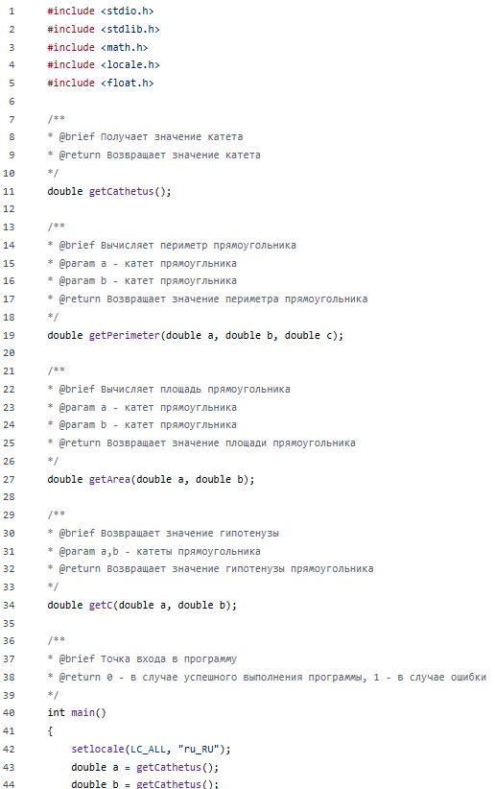
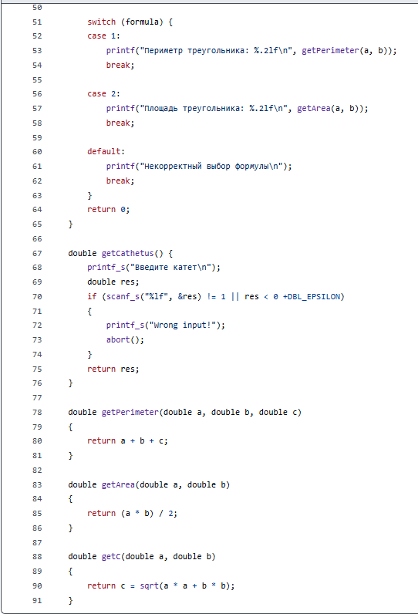
Код исполняемого файла
Текст программы на языке C

Slide 3
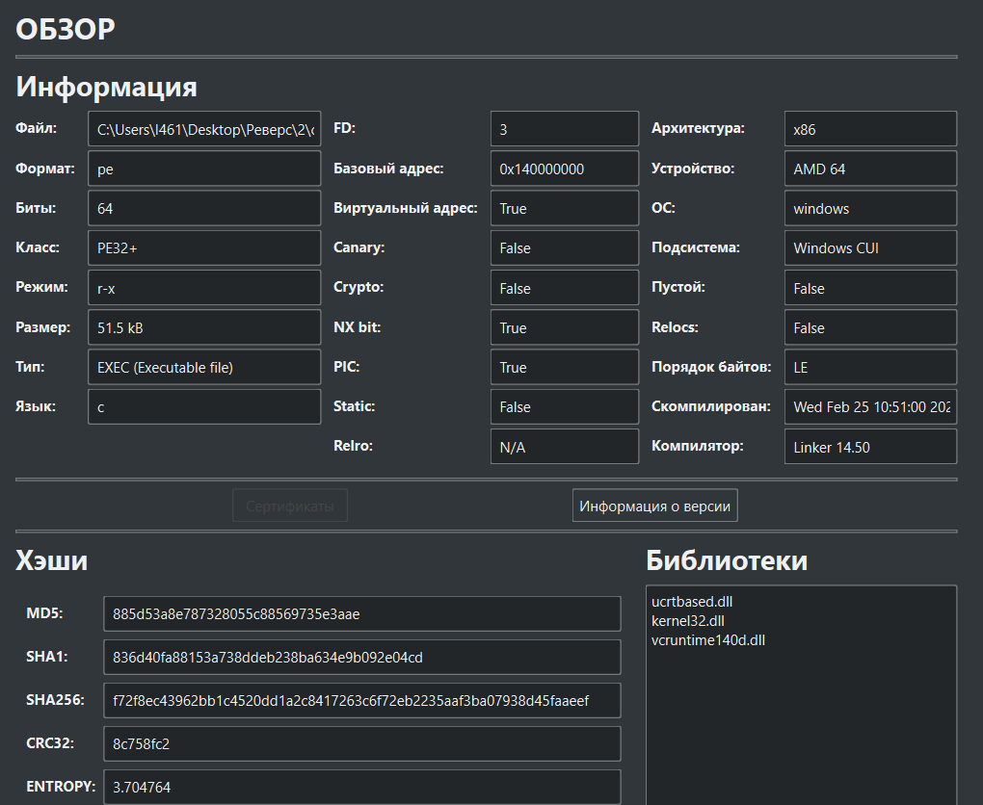
Анализ исполняемого файла CMake_x64 Анализ производился с помощью программы Radare2

Slide 4
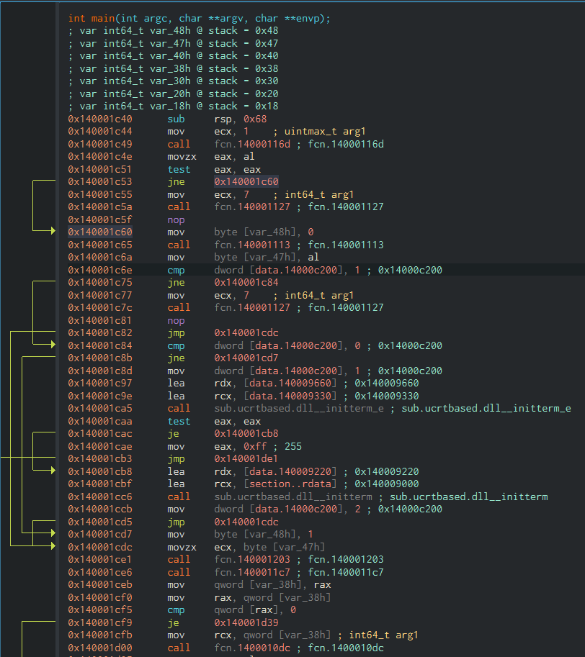
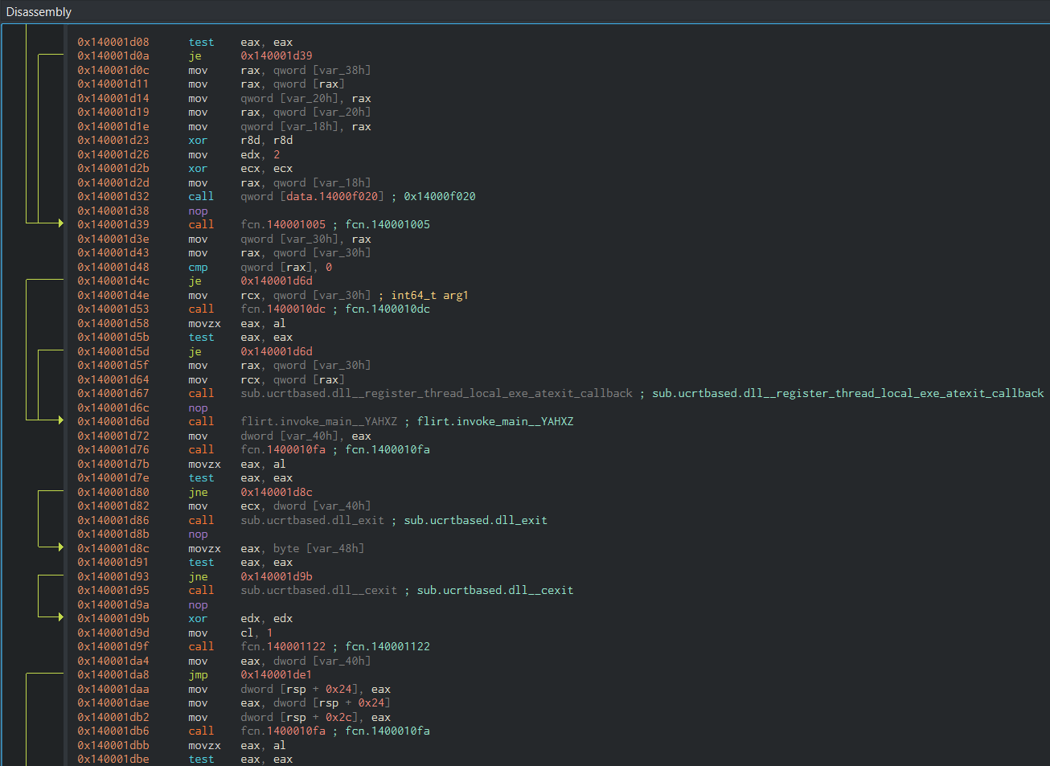
Анализ исполняемого файла CMake_x64 Дизассемблированный код Часть 1 Часть 2

Slide 5
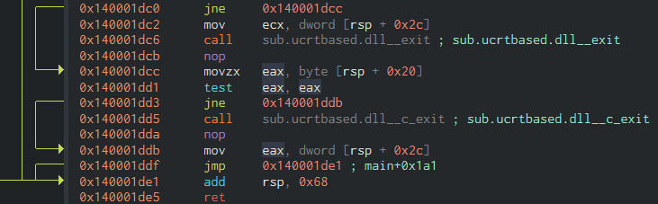
Анализ исполняемого файла CMake_x64 Дизассемблированный код Часть 3

Slide 6
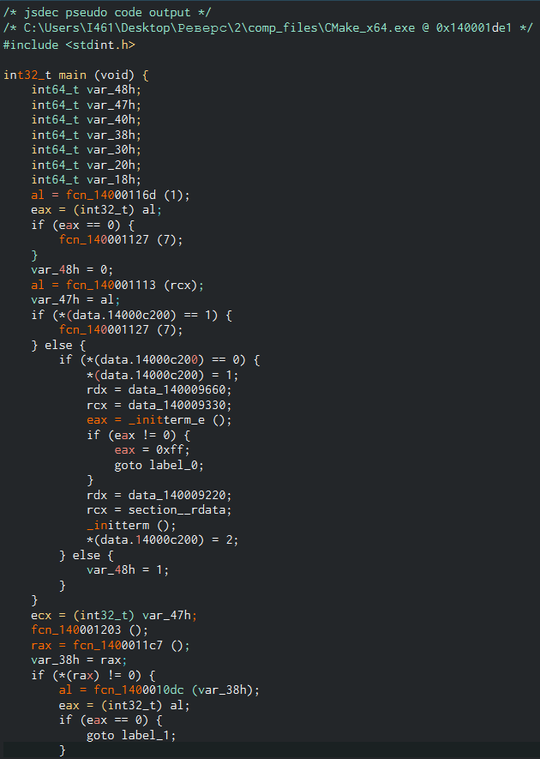
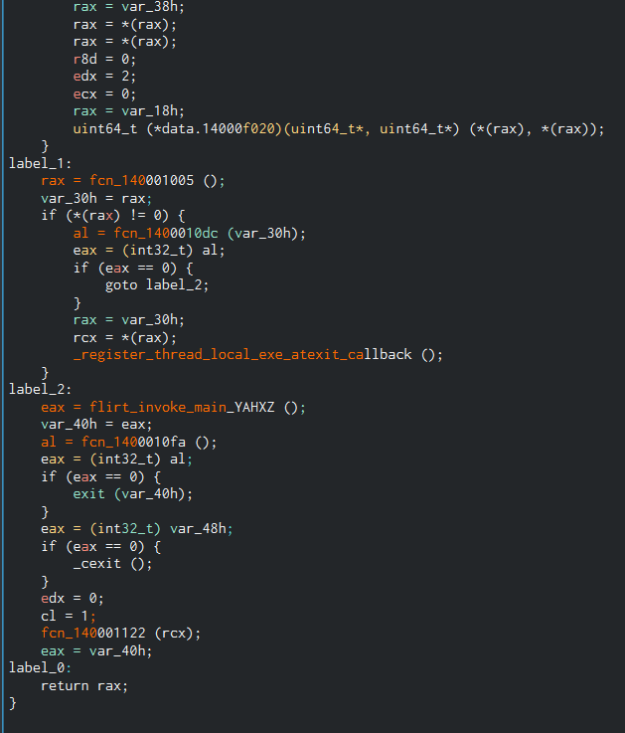
Анализ исполняемого файла CMake_x64 Декомпилированный код Часть 1 Часть 2

Slide 7
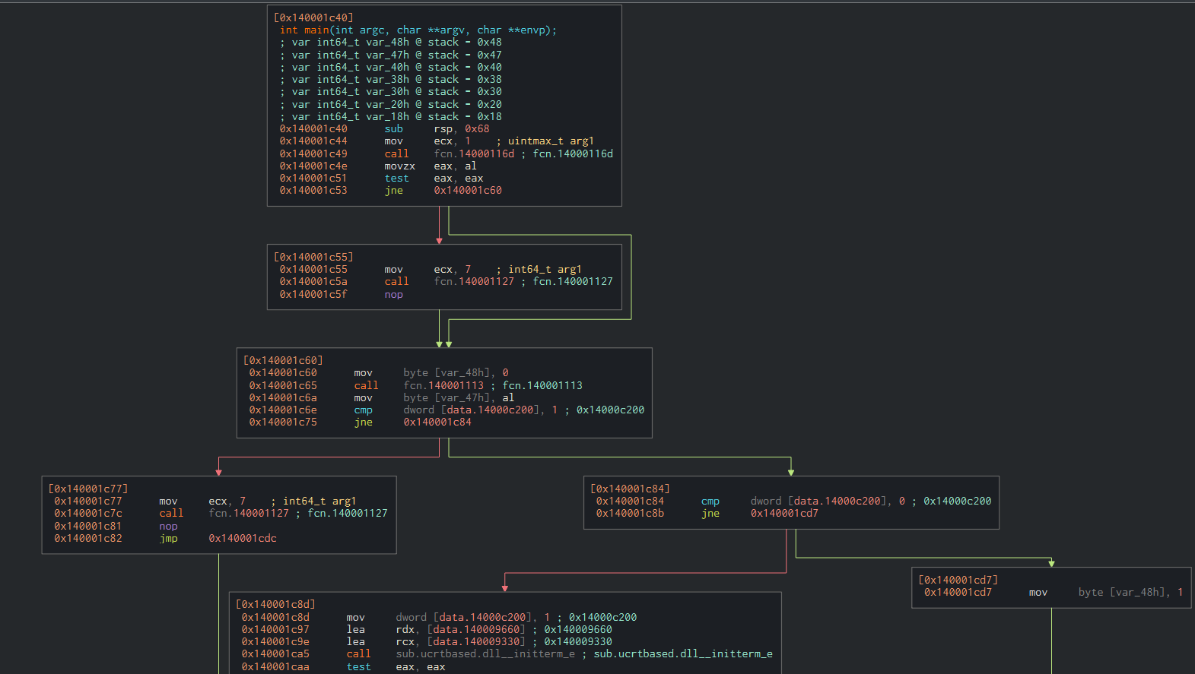
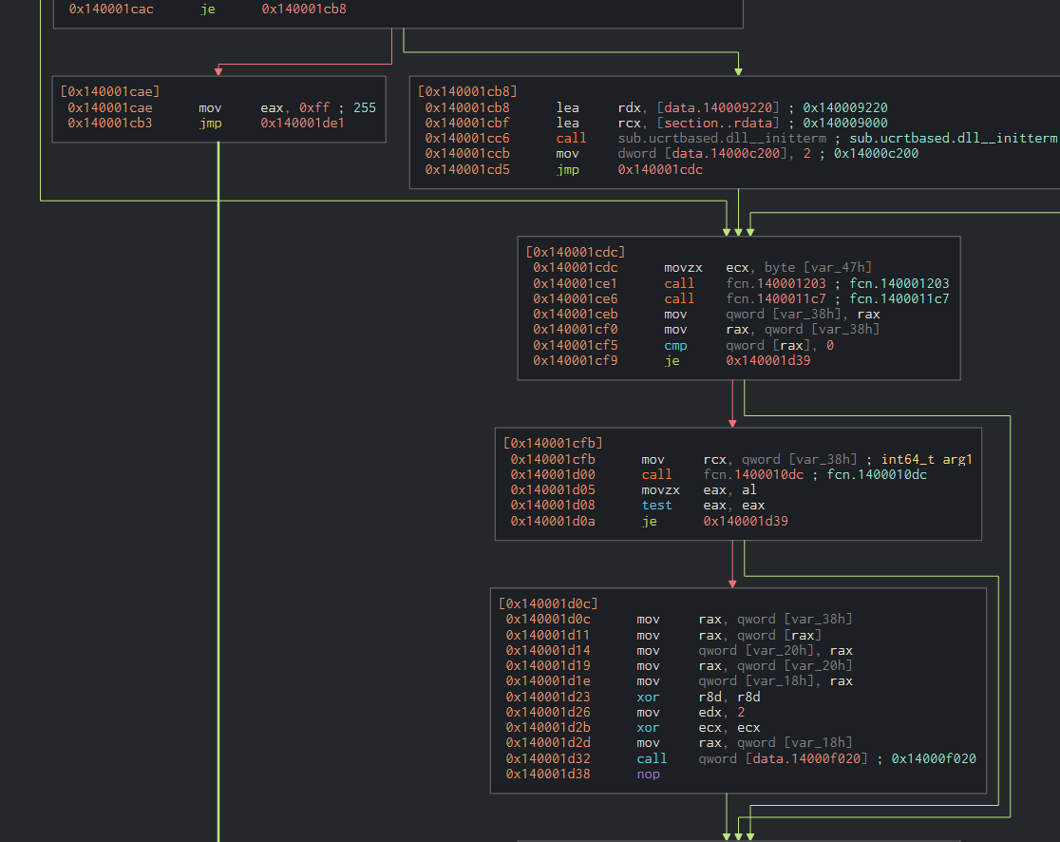
Анализ исполняемого файла CMake_x64 Графы вызовов Часть 1 Часть 2

Slide 8
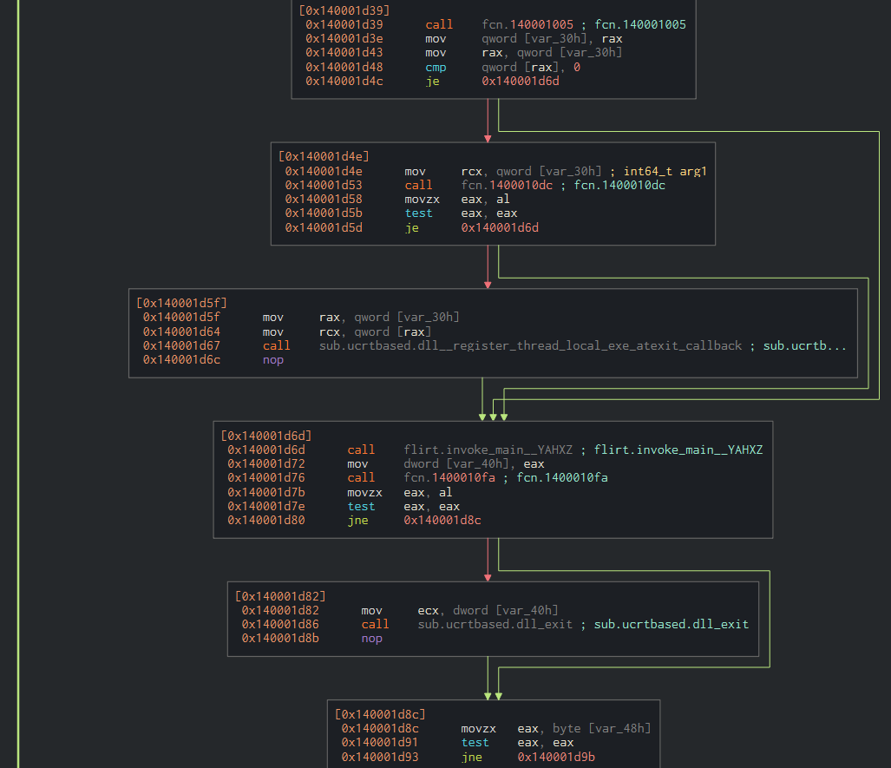
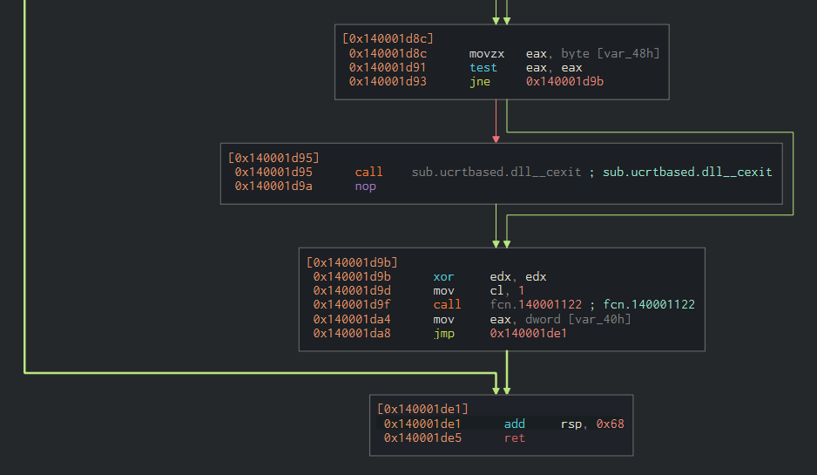
Анализ исполняемого файла CMake_x64 Графы вызовов Часть 3 Часть 4

Slide 9
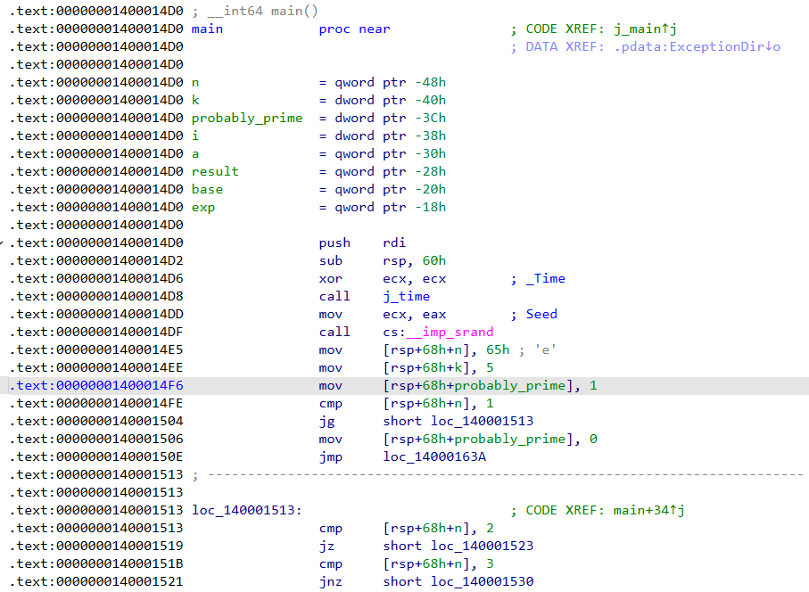
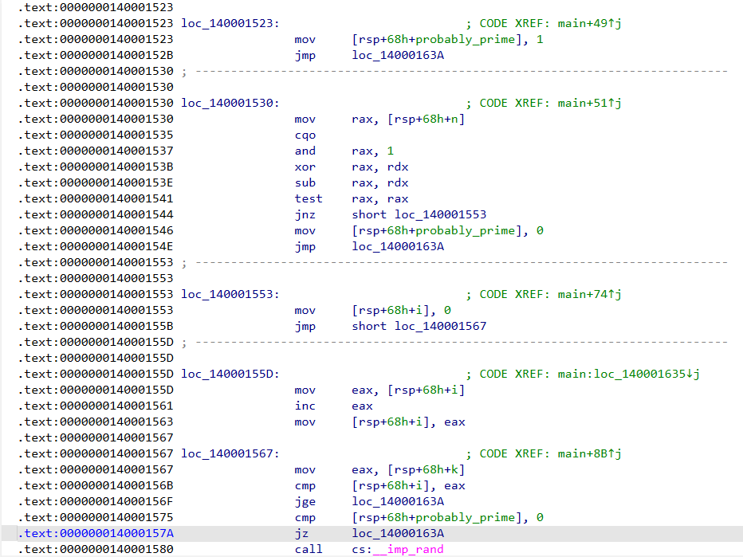
Анализ исполняемого файла Triangle_2022_x32_Debug.exe Анализ производился с помощью программы IDA PRO дизассемблированный код Часть 1 Часть 2

Slide 10
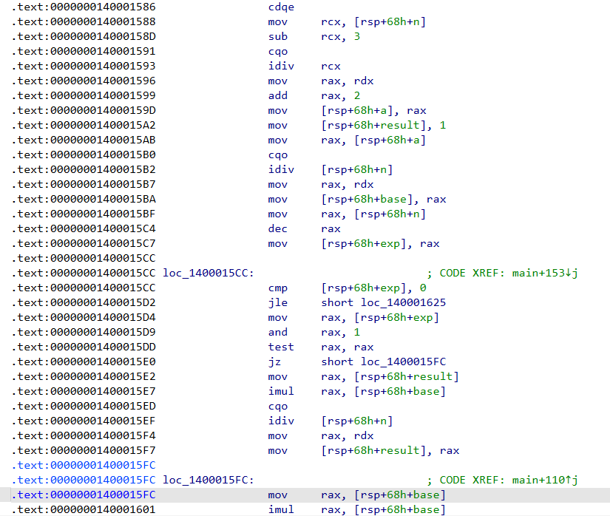
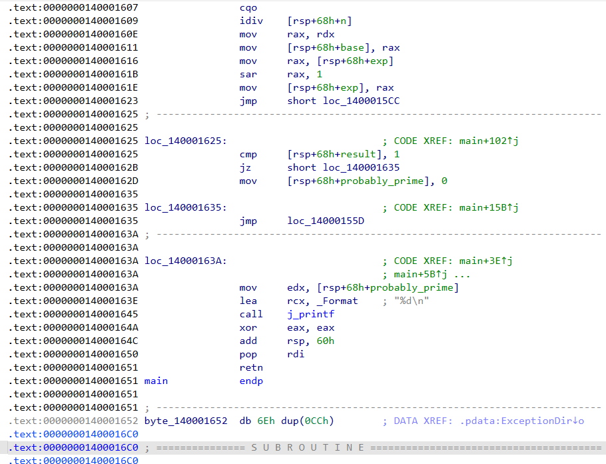
Анализ исполняемого файла CMake_x64 Анализ производился с помощью программы IDA PRO Дизассемблированный код Часть 3 Часть 4

Slide 11
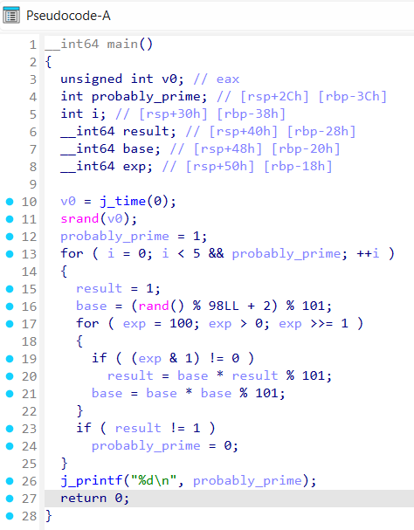
Анализ исполняемого файла CMake_x64 Анализ производился с помощью программы IDA PRO Декомплированный код

Slide 12
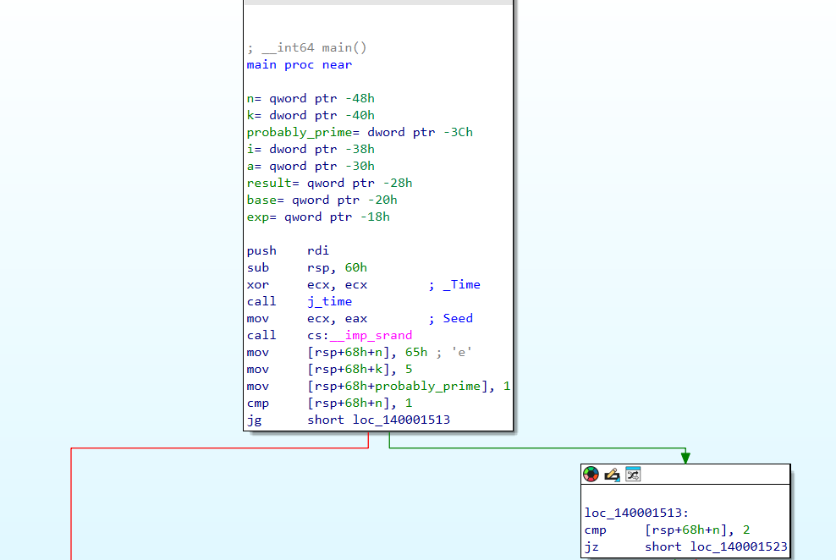
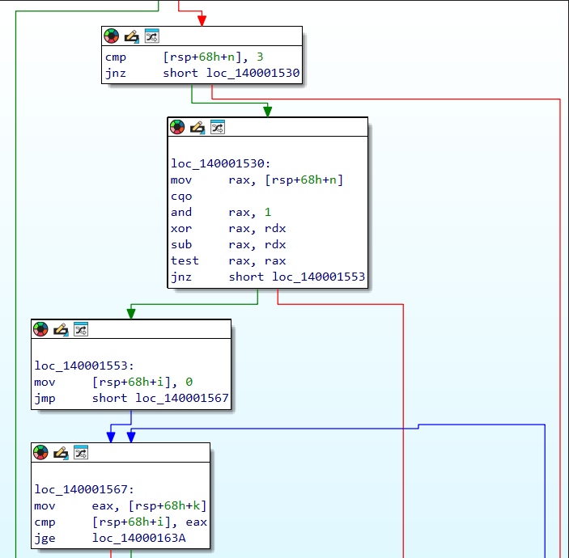
Анализ исполняемого файла CMake_x64 Анализ производился с помощью программы IDA PRO Графы вызовов Часть 1 Часть 2

Slide 13
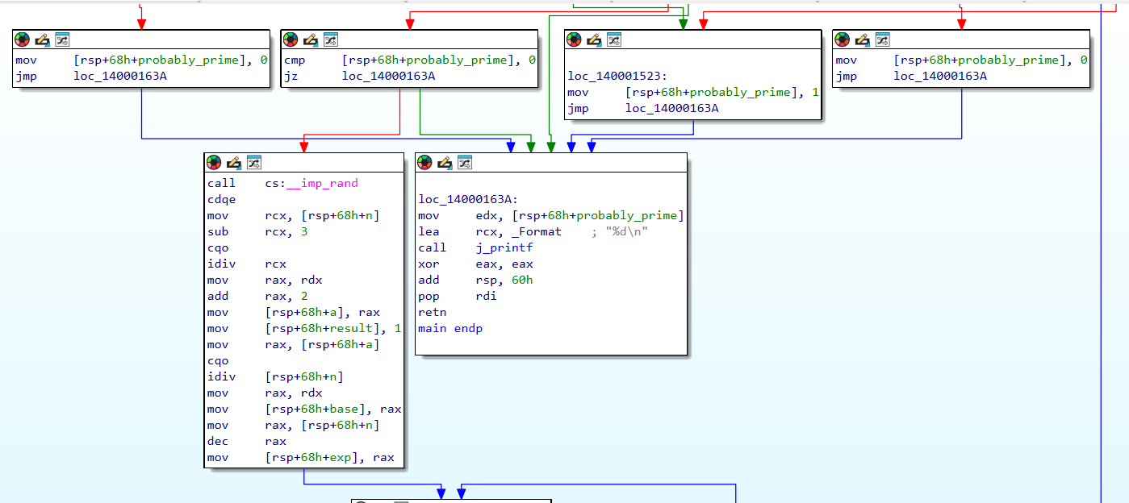
Анализ исполняемого файла CMake_x64 Анализ производился с помощью программы IDA PRO Графы вызовов Часть 3

Slide 14
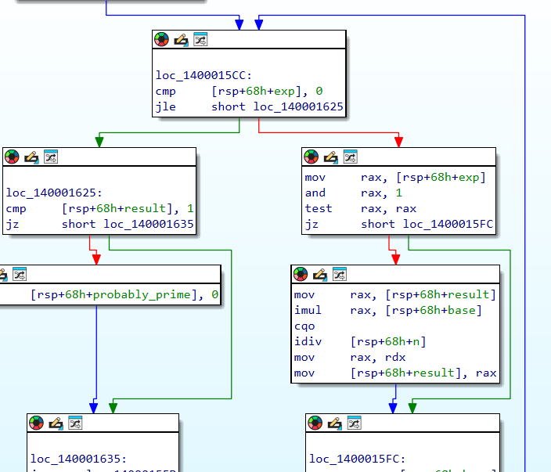
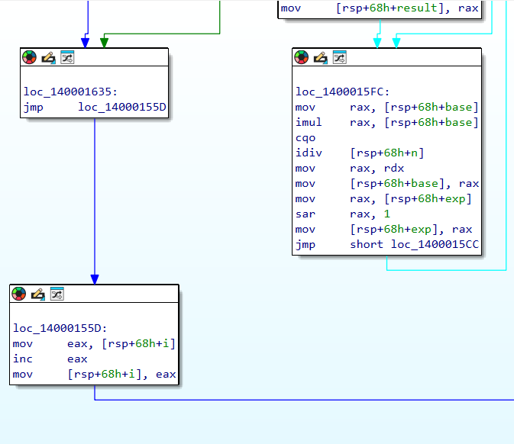
Анализ исполняемого файла CMake_x64 Анализ производился с помощью программы IDA PRO Графы вызовов Часть 4 Часть 5

Slide 15
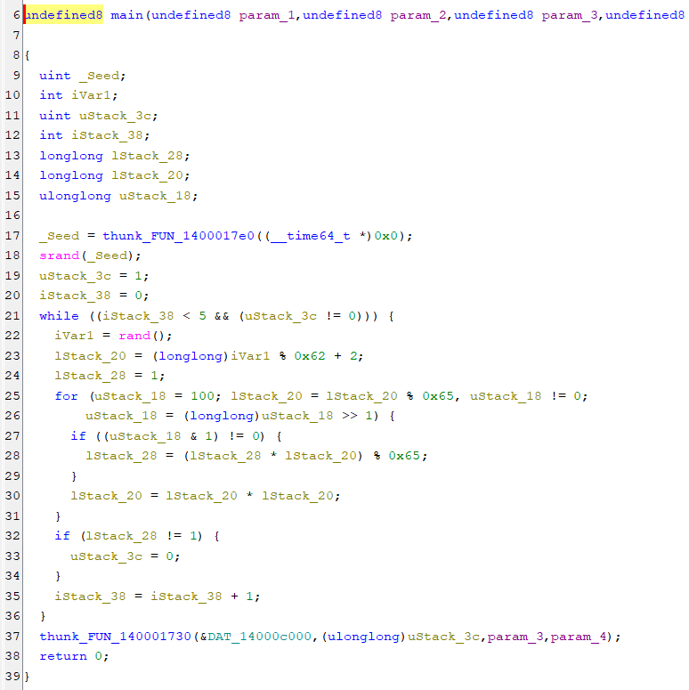
Анализ исполняемого файла CMake_x64 Анализ производился с помощью программы Ghidra Декомпиллированный код

Slide 16
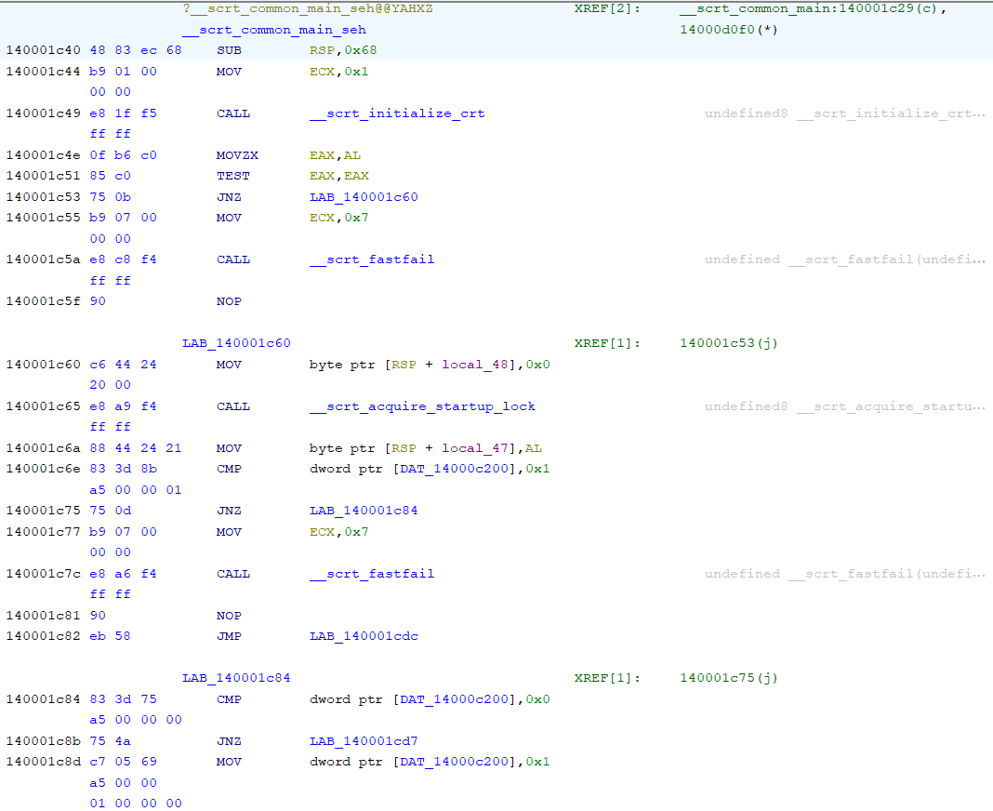
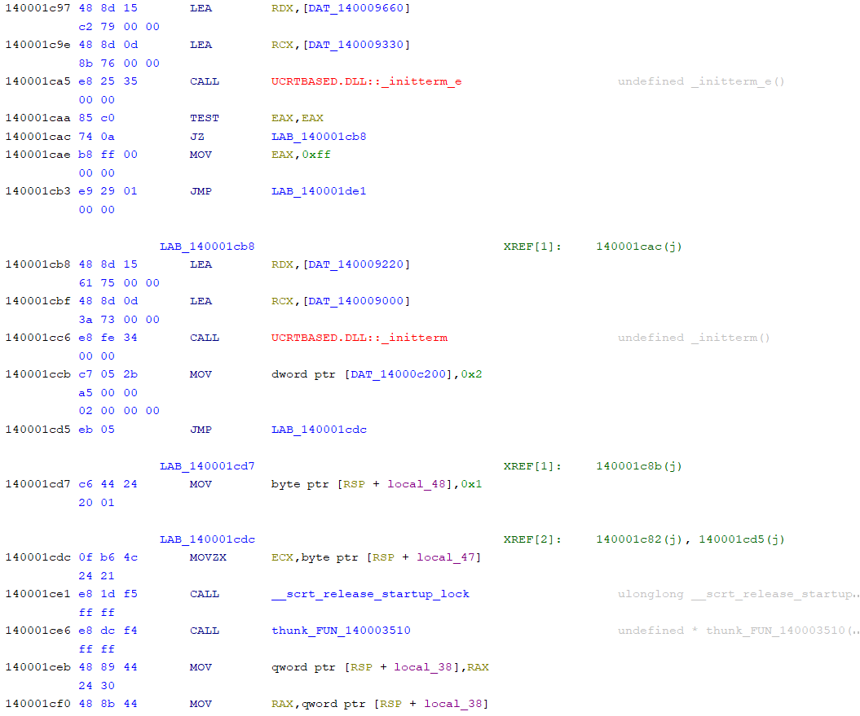
Анализ исполняемого файла CMake_x64 Анализ производился с помощью программы Ghidra Дизассемблированный код

Slide 17
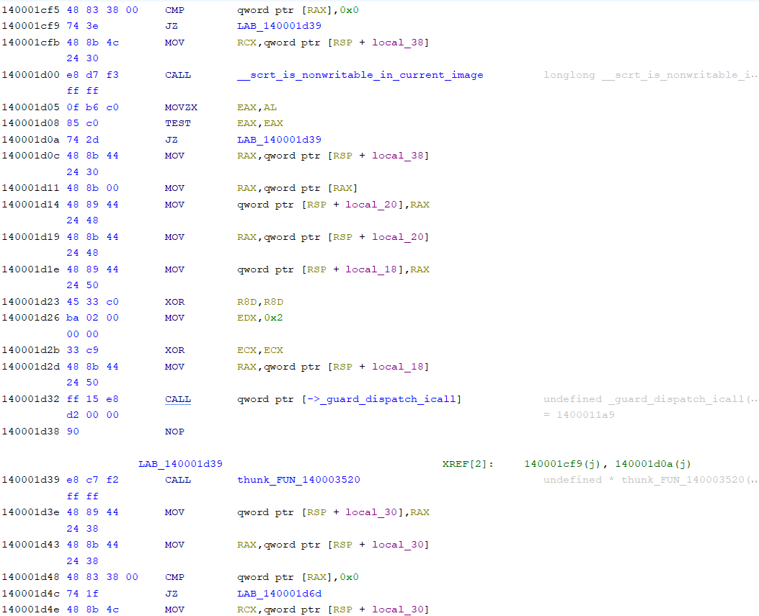
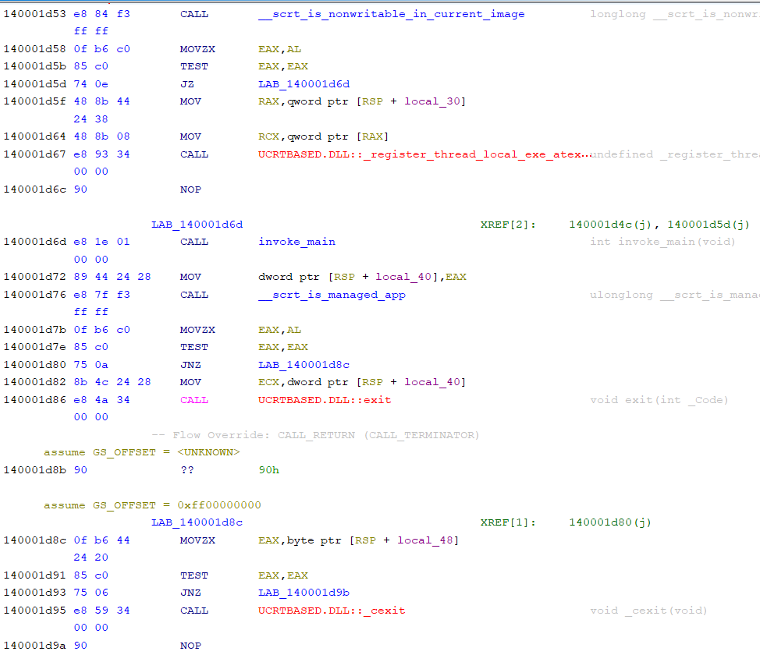
Анализ исполняемого файла CMake_x64 Анализ производился с помощью программы Ghidra Дизассемблированный код

Slide 18
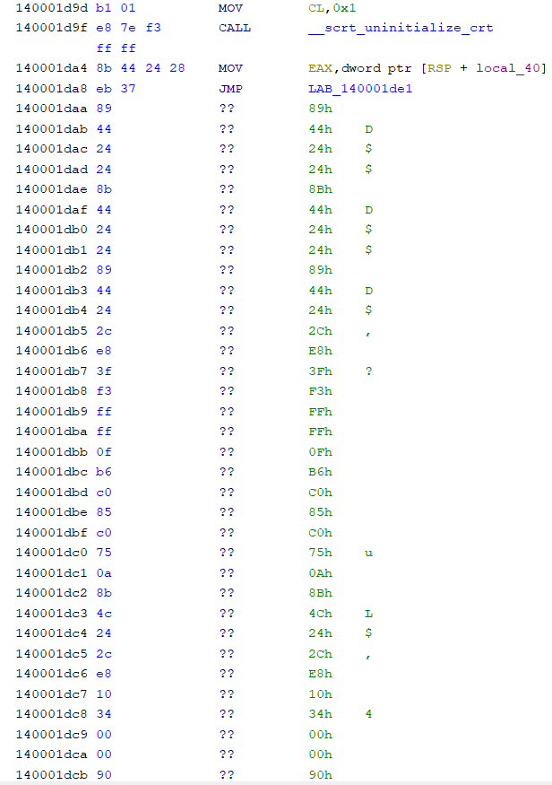
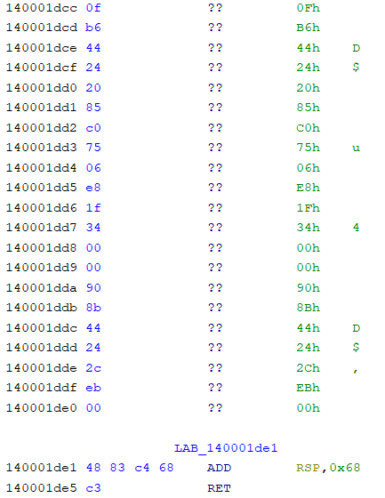
Анализ исполняемого файла CMake_x64 Анализ производился с помощью программы Ghidra Дизассемблированный код

Slide 19
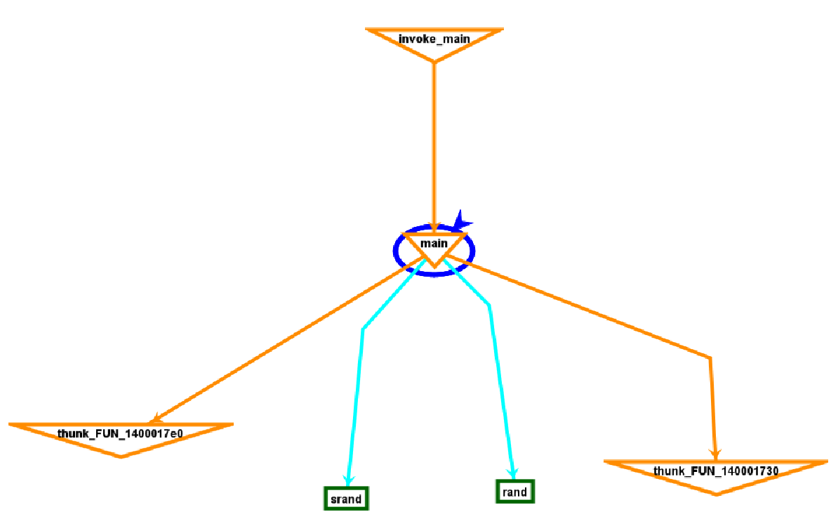
Анализ исполняемого файла CMake_x64 Анализ производился с помощью программы Ghidra Графы вызовов

Slide 20
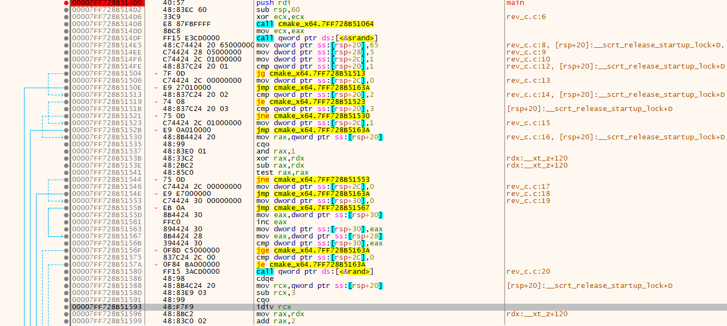
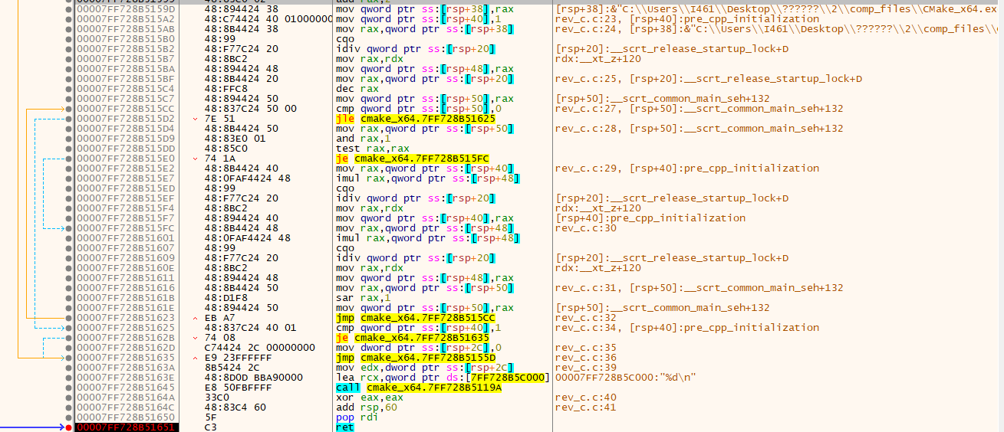
Анализ исполняемого файла CMake_x64 Анализ производился с помощью программы x64dbg Дизассемблированный код
Часть 1
Часть 2

Slide 21
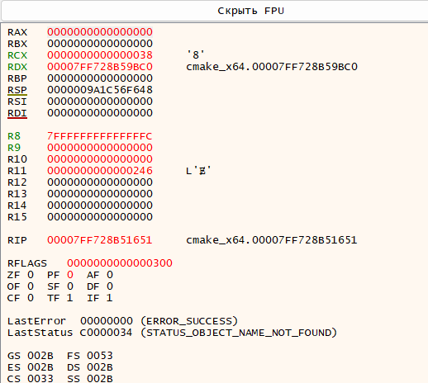
Анализ исполняемого файла CMake_x64 Анализ производился с помощью программы x64dbg Состояние регистров после выполнения функции main

Slide 22
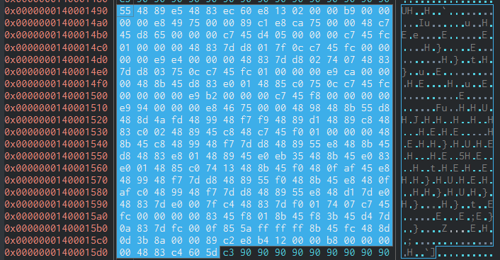
Анализ исполняемого файла GCC_x64 Текст функции main в hex редакторе

Slide 23
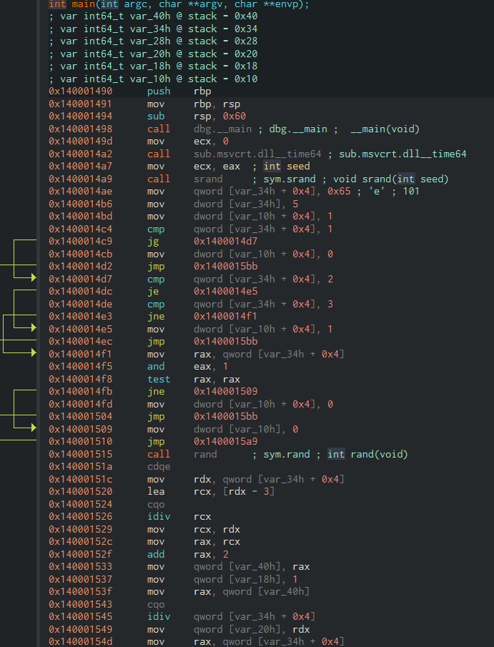
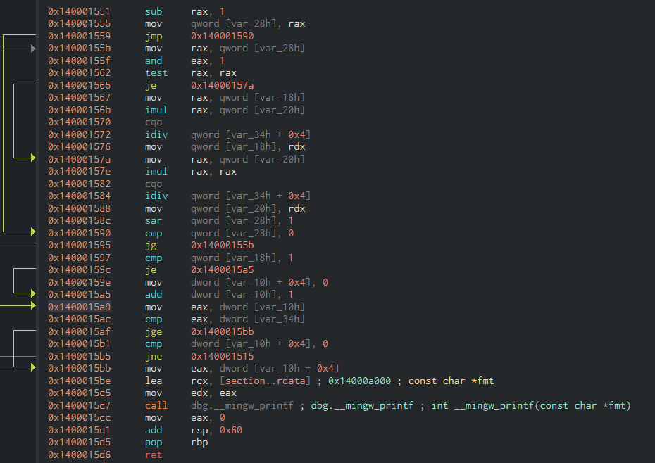
Анализ исполняемого файла GCC_x64 Анализ производился с помощью программы Radare Дизассемблированный код Часть 1 Часть 2

Slide 24
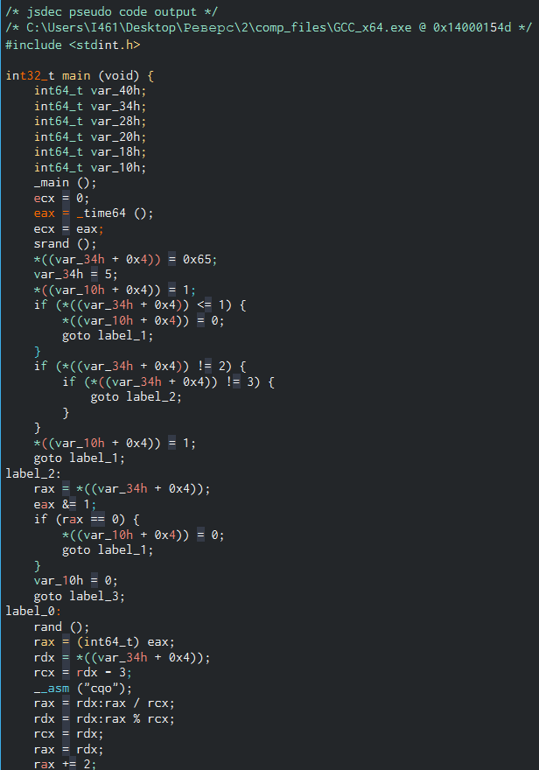
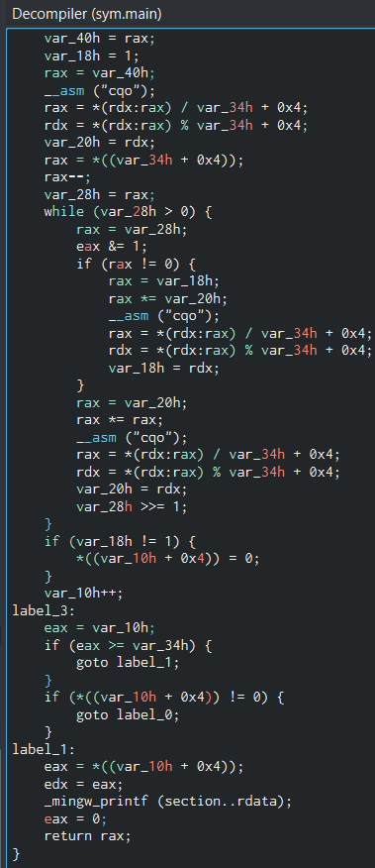
Анализ исполняемого файла GCC_x64 Анализ производился с помощью программы Radare Декомпиллированный код Часть 1 Часть 2

Slide 25
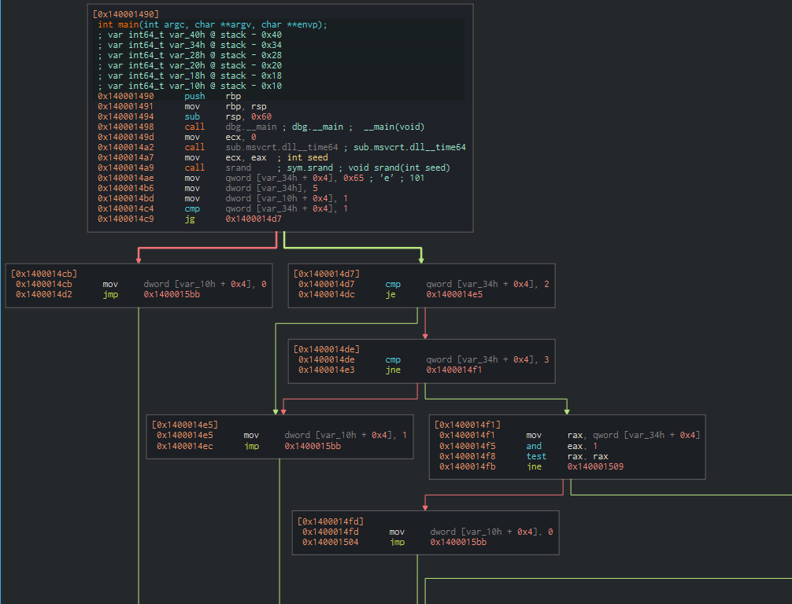
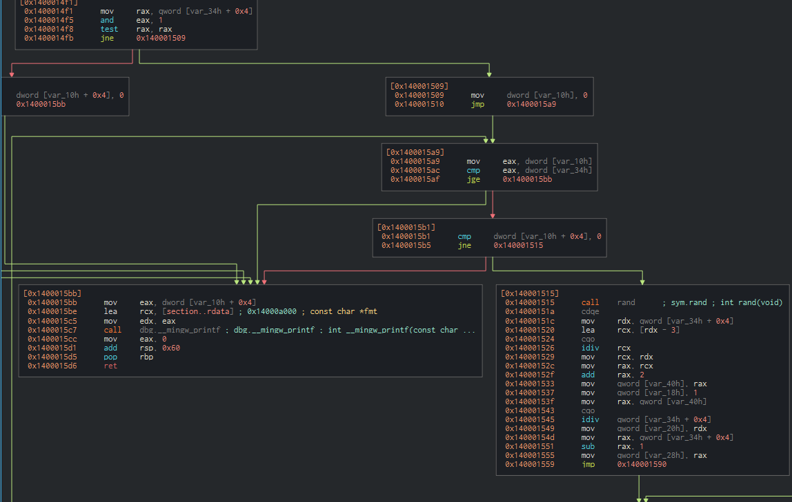
Анализ исполняемого файла GCC_x64 Анализ производился с помощью программы Radare Графы вызовов Часть 1 Часть 2

Slide 26
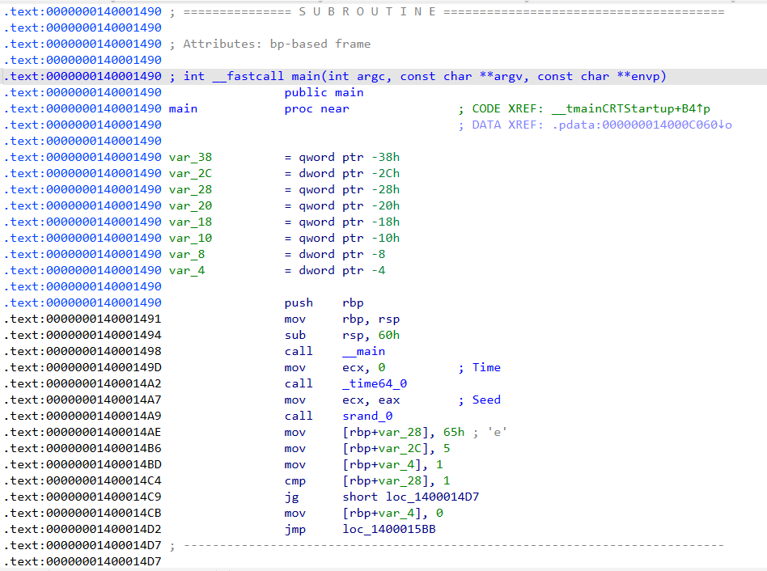
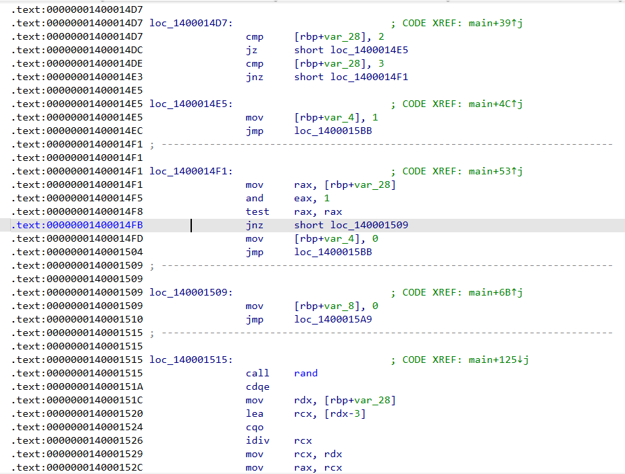
Анализ исполняемого файла GCC_x64 Анализ производился с помощью программы IDA Дизассемблированный код Часть 1 Часть 2

Slide 27
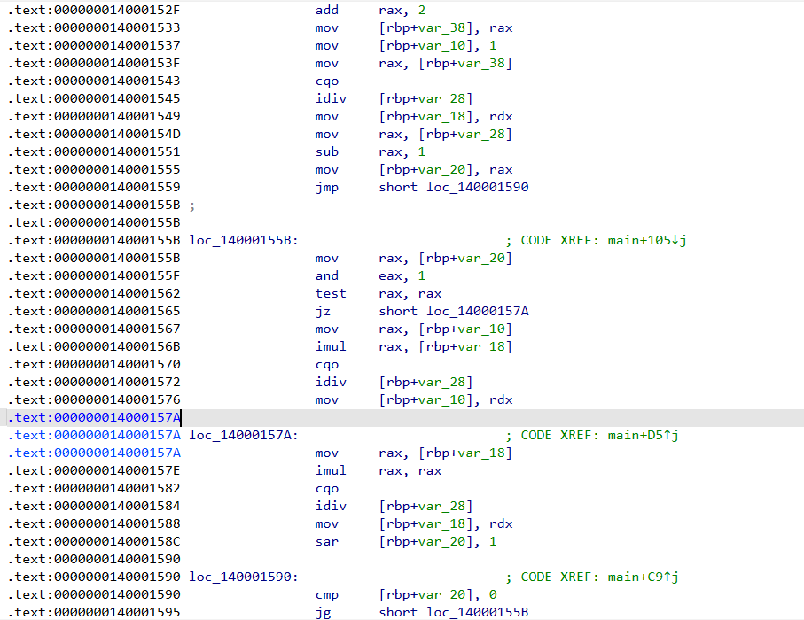
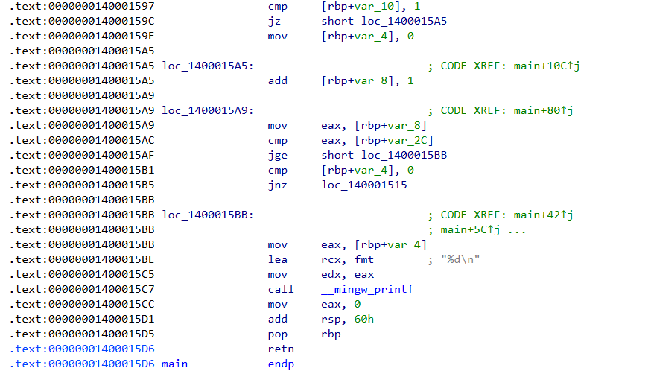
Анализ исполняемого файла GCC_x64 Анализ производился с помощью программы IDA Дизассемблированный код Часть 3 Часть 4

Slide 28
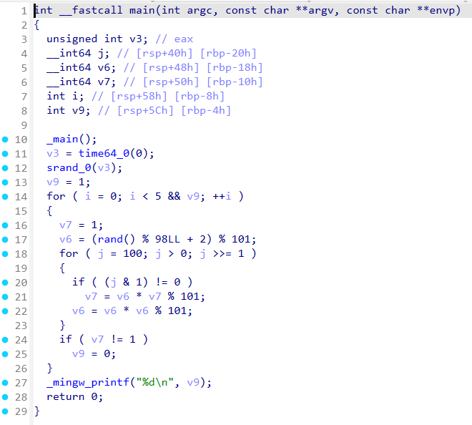
Анализ исполняемого файла GCC_x64 Анализ производился с помощью программы IDA Декомпиллированный код

Slide 29
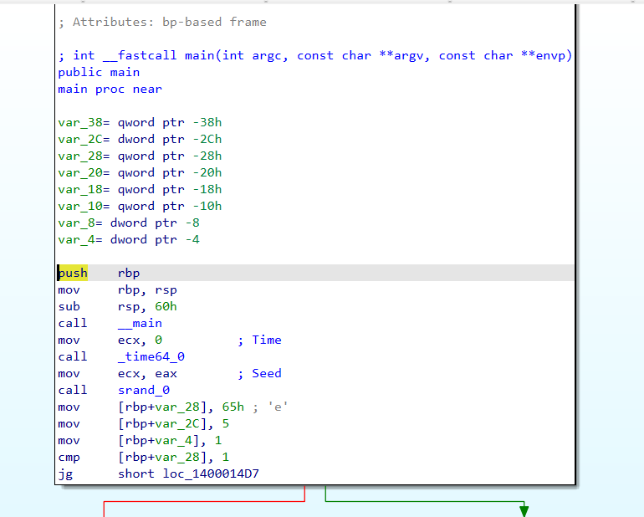
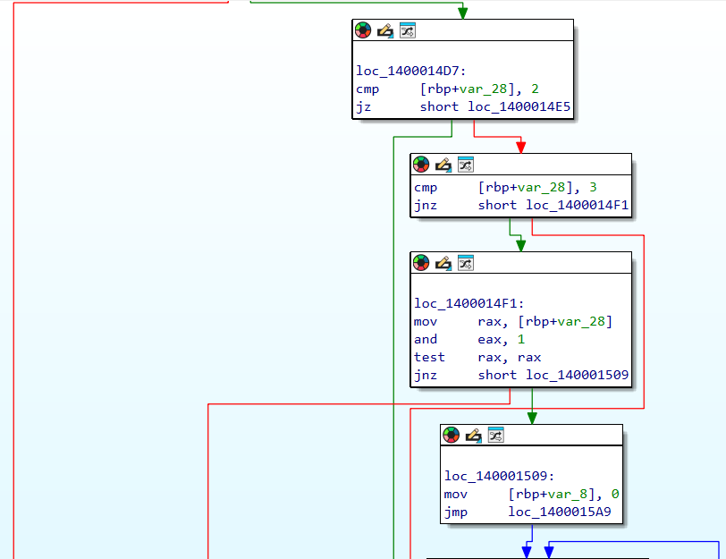
Анализ исполняемого файла GCC_x64 Анализ производился с помощью программы IDA Графы вызовов Часть 1 Часть 2

Slide 30
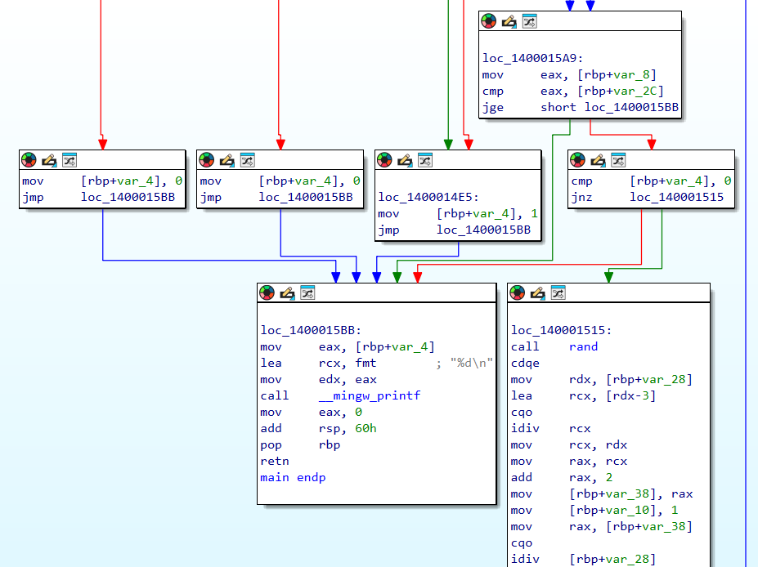
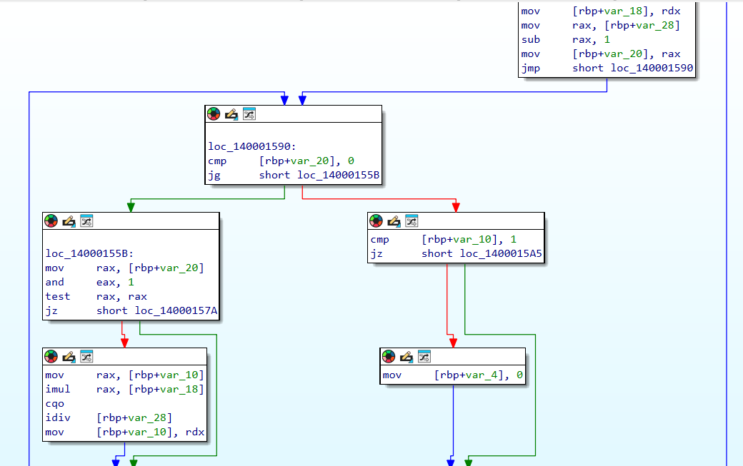
Анализ исполняемого файла GCC_x64 Анализ производился с помощью программы IDA Графы вызовов Часть 3 Часть 4

Slide 31
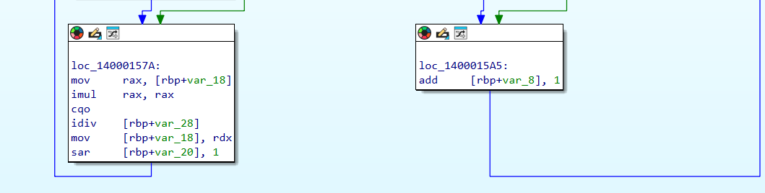
Анализ исполняемого файла GCC_x64 Анализ производился с помощью программы IDA Графы вызовов Часть 5

Slide 32


Анализ исполняемого файла GCC_x64 Анализ производился с помощью программы Ghidra Дизассемблированный код Часть 1 Часть 2

Slide 33


Анализ исполняемого файла GCC_x64 Анализ производился с помощью программы Ghidra Дизассемблированный код Часть 3 Часть 4

Slide 34

Анализ исполняемого файла GCC_x64 Анализ производился с помощью программы Ghidra Дизассемблированный код Часть 5

Slide 35

Анализ исполняемого файла GCC_x64 Анализ производился с помощью программы Ghidra Декомпиллированный код

Slide 36

Анализ исполняемого файла GCC_x64 Анализ производился с помощью программы Ghidra Графы вызовов

Slide 37


Анализ исполняемого файла GCC_x64 Анализ производился с помощью программы x64dbg Дизассемблированный файл Часть 1 Часть 2

Slide 38

Анализ исполняемого файла GCC_x64 Анализ производился с помощью программы x64dbg Состояние регистров после выполнения функции main

Slide 39
Анализ исполняемого файла GCC_x64 Анализ производился с помощью программы x64dbg Состояние регистров после выполнения функции main

Slide 40

Анализ исполняемого файла VS_2026x64_Debug Анализ производился с помощью программы Radare2

Slide 41

Анализ исполняемого файла VS_2026x64_Debug Текст функции main в hex редакторе

Slide 42



Анализ исполняемого файла VS_2026x64_Debug Анализ производился с помощью программы Radare Дизассемблированный код Часть 1 Часть 2 Часть 3

Slide 43



Анализ исполняемого файла VS_2026x64_Debug Анализ производился с помощью программы Radare Декомпиллированный код Часть 1 Часть 2 Часть 3

Slide 44


Анализ исполняемого файла VS_2026x64_Debug Анализ производился с помощью программы Radare Графы вызовов Часть 1 Часть 2

Slide 45


Анализ исполняемого файла VS_2026x64_Debug Анализ производился с помощью программы Radare Графы вызовов Часть 3 Часть 4

Slide 46


Анализ исполняемого файла VS_2026x64_Debug Анализ производился с помощью программы IDA PRO Дизассемблированный код Часть 1 Часть 2

Slide 47


Анализ исполняемого файла VS_2026x64_Debug Анализ производился с помощью программы IDA PRO Дизассемблированный код Часть 3 Часть 4

Slide 48

Анализ исполняемого файла VS_2026x64_Debug Анализ производился с помощью программы IDA PRO Дизассемблированный код Часть 5

Slide 49

Анализ исполняемого файла VS_2026x64_Debug Анализ производился с помощью программы IDA PRO Декомпиллированный файл

Slide 50


Анализ исполняемого файла VS_2026x64_Debug Анализ производился с помощью программы IDA PRO Графы вызовов Часть 1 Часть 2

Slide 51


Анализ исполняемого файла VS_2026x64_Debug Анализ производился с помощью программы IDA PRO Графы вызовов Часть 3 Часть 4

Slide 52

Анализ исполняемого файла VS_2026x64_Debug Анализ производился с помощью программы IDA PRO Графы вызовов Часть 5

Slide 53


Анализ исполняемого файла VS_2026x64_Debug Анализ производился с помощью программы Ghidra Дизассемблированный файл Часть 1 Часть 2

Slide 54


Анализ исполняемого файла VS_2026x64_Debug Анализ производился с помощью программы Ghidra Дизассемблированный файл Часть 3 Часть 4

Slide 55


Анализ исполняемого файла VS_2026x64_Debug Анализ производился с помощью программы Ghidra Дизассемблированный файл Часть 5 Часть 6

Slide 56

Анализ исполняемого файла VS_2026x64_Debug Анализ производился с помощью программы Ghidra Декомпиллированный файл

Slide 57

Анализ исполняемого файла VS_2026x64_Debug Анализ производился с помощью программы Ghidra Графы вызовов

Slide 58


Анализ исполняемого файла VS_2026x64_Debug Анализ производился с помощью программы x64dbg Дизассемблированный код Часть 1 Часть 2

Slide 59

Анализ исполняемого файла VS_2026x64_Debug Анализ производился с помощью программы x64dbg Состояние регистров после выполнения функции main

Slide 60

Анализ исполняемого файла VS_2026x64_Release Текст функции main в hex редакторе

Slide 61

Анализ исполняемого файла VS_2026x64_Release Анализ программы производился в программе Radare2

Slide 62


Анализ исполняемого файла VS_2026x64_Release Анализ производился с помощью программы Radare2 Дизассемблированный код Часть 1 Часть 2

Slide 63


Анализ исполняемого файла VS_2026x64_Release Анализ производился с помощью программы Radare2 Декомпилированный код Часть 1 Часть 2

Slide 64


Анализ исполняемого файла VS_2026x64_Release Анализ производился с помощью программы Radare2 Графы вызовов Часть 1 Часть 2

Slide 65

Анализ исполняемого файла VS_2026x64_Release Анализ производился с помощью программы Radare2 Графы вызовов Часть 3

Slide 66


Анализ исполняемого файла VS_2026x64_Release Анализ производился с помощью программы IDA PRO Дизассемблированный код Часть 1 Часть 2

Slide 67

Анализ исполняемого файла VS_2026x64_Release Анализ производился с помощью программы IDA PRO Дизассемблированный код Часть 3

Slide 68


Анализ исполняемого файла VS_2026x64_Release Анализ производился с помощью программы IDA PRO Декомпилированный код Часть 1 Часть 2

Slide 69


Анализ исполняемого файла VS_2026x64_Release Анализ производился с помощью программы IDA PRO Графы вызовов Часть 1 Часть 2

Slide 70


Анализ исполняемого файла VS_2026x64_Release Анализ производился с помощью программы IDA PRO Графы вызовов Часть 3 Часть 4

Slide 71


Анализ исполняемого файла VS_2026x64_Release Анализ производился с помощью программы Ghidra Дизассемблированный код Часть 1 Часть 2

Slide 72

Анализ исполняемого файла VS_2026x64_Release Анализ производился с помощью программы Ghidra Дизассемблированный код Часть 3

Slide 73


Анализ исполняемого файла VS_2026x64_Release Анализ производился с помощью программы Ghidra Декомпилированный код Часть 1 Часть 2

Slide 74

Анализ исполняемого файла VS_2026x64_Release Анализ производился с помощью программы Ghidra Графы вызовов

Slide 75

Анализ исполняемого файла VS_2026x64_Release Анализ производился с помощью программы x64dbg Дизассемблированный код Часть 1 Часть 2

Slide 76

Анализ исполняемого файла VS_2026x64_Release Анализ производился с помощью программы x64dbg Состояние регистров после выполнения функции main

Slide 77

Анализ исполняемого файла VS_26x32 Текст функции main в hex редакторе

Slide 78

Анализ исполняемого файла VS_26x32 Анализ файла проводился в программе Radare2

Slide 79


Анализ исполняемого файла VS_26x32 Анализ файла проводился в программе Radare2 Дизассемблированный код Часть 1 Часть 2

Slide 80

Анализ исполняемого файла VS_26x32 Анализ файла проводился в программе Radare2 Дизассемблированный код Часть 3

Slide 81


Анализ исполняемого файла VS_26x32 Анализ файла проводился в программе Radare2 Декомпиллированный код Часть 1 Часть 2

Slide 82


Анализ исполняемого файла VS_26x32 Анализ файла проводился в программе Radare2 Графы вызовов Часть 1 Часть 2

Slide 83


Анализ исполняемого файла VS_26x32 Анализ файла проводился в программе Radare2 Графы вызовов Часть 3 Часть 4

Slide 84

Анализ исполняемого файла VS_26x32 Анализ файла проводился в программе Radare2 Графы вызовов Часть 5

Slide 85


Анализ исполняемого файла VS_26x32 Анализ файла проводился в программе IDA PRO Дизассемблированный код Часть 1 Часть 2

Slide 86


Анализ исполняемого файла VS_26x32 Анализ файла проводился в программе IDA PRO Дизассемблированный код Часть 3 Часть 4

Slide 87


Анализ исполняемого файла VS_26x32 Анализ файла проводился в программе IDA PRO Декомпилированный код Часть 1 Часть 2

Slide 88


Анализ исполняемого файла VS_26x32 Анализ файла проводился в программе IDA PRO Графы вызовов Часть 1 Часть 2

Slide 89


Анализ исполняемого файла VS_26x32 Анализ файла проводился в программе IDA PRO Графы вызовов Часть 3 Часть 4

Slide 90

Анализ исполняемого файла VS_26x32 Анализ файла проводился в программе IDA PRO Графы вызовов Часть 5

Slide 91
Анализ исполняемого файла VS_26x32 Анализ файла проводился в программе Ghidra Дизассемблированный код Часть 1 Часть 2

Slide 92
Анализ исполняемого файла VS_26x32 Анализ файла проводился в программе Ghidra Дизассемблированный код Часть 3 Часть 4

Slide 93
Анализ исполняемого файла VS_26x32 Анализ файла проводился в программе Ghidra Декомпиллированный код Часть 1 Часть 2

Slide 94
Анализ исполняемого файла VS_26x32 Анализ файла проводился в программе Ghidra Графы вызовов Часть 1 Часть 2

Slide 95
Анализ исполняемого файла VS_26x32 Анализ файла проводился в программе Ghidra Графы вызовов Часть 3 Часть 4

Slide 96
Анализ исполняемого файла VS_26x32 Анализ файла проводился в программе Ghidra Графы вызовов Часть 5

Slide 97


Анализ исполняемого файла VS_26x32 Анализ файла проводился в программе x32dbg Дизассембллированный код Часть 1 Часть 2

Slide 98

Анализ исполняемого файла VS_26x32 Анализ файла проводился в программе x32dbg Состояние регистров после выполнения функции main

Slide 99

Анализ исполняемого файла VS_2019_x64 Текст функции main в hex редакторе

Slide 100

Анализ исполняемого файла VS_2019_x64 Анализ файла проводился в программе Radare2

Slide 101


Анализ исполняемого файла VS_2019_x64 Анализ файла проводился в программе Radare2 Дизассемблированный код Часть 1 Часть 2

Slide 102


Анализ исполняемого файла VS_2019_x64 Анализ файла проводился в программе Radare2 Декомпиллированный код Часть 1 Часть 2

Slide 103


Анализ исполняемого файла VS_2019_x64 Анализ файла проводился в программе Radare2 Графы вызовов Часть 1 Часть 2

Slide 104

Анализ исполняемого файла VS_2019_x64 Анализ файла проводился в программе Radare2 Графы вызовов Часть 3

Slide 105


Анализ исполняемого файла VS_2019_x64 Анализ файла проводился в программе IDA PRO Дизассемблированный код Часть 1 Часть 2

Slide 106

Анализ исполняемого файла VS_2019_x64 Анализ файла проводился в программе IDA PRO Дизассемблированный код Часть 3

Slide 107

Анализ исполняемого файла VS_2019_x64 Анализ файла проводился в программе IDA PRO Декомпиллированный код Часть 1

Slide 108


Анализ исполняемого файла VS_2019_x64 Анализ файла проводился в программе IDA PRO Графы связи Часть 1 Часть 2

Slide 109

Анализ исполняемого файла VS_2019_x64 Анализ файла проводился в программе IDA PRO Графы связи Часть 3

Slide 110


Анализ исполняемого файла VS_2019_x64 Анализ файла проводился в программе Ghidra Дизассемблированный код Часть 1 Часть 2

Slide 111


Анализ исполняемого файла VS_2019_x64 Анализ файла проводился в программе Ghidra Дизассемблированный код Часть 3 Часть 4

Slide 112


Анализ исполняемого файла VS_2019_x64 Анализ файла проводился в программе Ghidra Декомпиллированный код Часть 1 Часть 2

Slide 113

Анализ исполняемого файла VS_2019_x64 Анализ файла проводился в программе Ghidra Графы связи

Slide 114


Анализ исполняемого файла VS_2019_x64 Анализ файла проводился в программе x64dbg Дизассемблированный код Часть 1 Часть 2

Slide 115

Анализ исполняемого файла VS_2019_x64 Анализ файла проводился в программе x64dbg Состояние регистров после выполнения функции main

Slide 116

Сравнение параметров исполняемых файлов
При подсчете строк в программе комментарии, пробелы и строки, в которых не было инструкций, не учитывались.
Формат использовался единый C-подобный

Slide 117
Выводы
• В ходе работы проведён анализ исполняемых файлов, скомпилированных различными компиляторами и конфигурациями (CMake, GCC, Visual Studio x86/x64, Debug/Release). Были рассмотрены размеры файлов, количество инструкций после анализа и значения энтропии.
• Предпочтительно было пользоваться IDA Pro и Radare2, которые позволили получить явное дизассемблированное и декомпилированное представление программ. Для сравнения результатов также использовались Ghidra и x64dbg.
• В ходе работы изучен способ поиска функции main: она определяется через точку входа программы (entry point) и анализ цепочки вызовов инициализационных функций, ведущих к основной логике программы.
• Построение графов вызовов помогло наглядно представить последовательность выполнения и взаимодействие частей программы.
• Сравнение показало, что количество найденных инструкций и структура кода могут отличаться в зависимости от используемого анализатора и режима компиляции программы.

